Slide 1
บทที่ 1
การกำเนิดแรงเคลื่อนไฟฟ้า
(Electromotive force)

Slide 2
1.1 หลักการพื้นฐานของกระแสสลับ (Alternating Current Fundamentals)
แรงดันไฟฟ้ากระแสสลับสามารถสร้างขึ้นได้โดย
การหมุนขดลวดภายในสนามแม่เหล็กที่อยู่กับที่
การหมุนสนามแม่เหล็กภายในขดลวดที่อยู่กับที่
ทั้งสองกรณีดังกล่าวจะเกิดแรงดันไฟฟ้าเหนี่ยวนำ (Electromotive Force: emf) ในขดลวดตามกฎของฟาราเดย์เกี่ยวกับการเหนี่ยวนำแม่เหล็กไฟฟ้า
ขนาดของแรงดันไฟฟ้าเหนี่ยวนำขึ้นอยู่กับปัจจัยดังต่อไปนี้
จำนวนรอบของขดลวด
ความเข้มของสนามแม่เหล็ก และ
ความเร็วที่ขดลวดหรือสนามแม่เหล็กหมุน

Slide 3
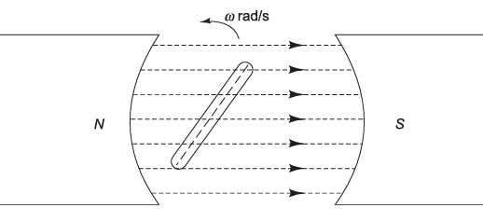
1.1 หลักการพื้นฐานของกระแสสลับ (Alternating Current Fundamentals)
ให้พิจารณาขดลวดทรงสี่เหลี่ยมผืนผ้าที่มีจำนวนรอบ N รอบ และมีพื้นที่ A ตารางเมตร ซึ่งหมุนในทิศทวนเข็มนาฬิกาด้วยความเร็วเชิงมุม ω เรเดียนต่อวินาที ภายในสนามแม่เหล็กสม่ำเสมอ ดังแสดงในรูปที่ 1.1(a)

Slide 4
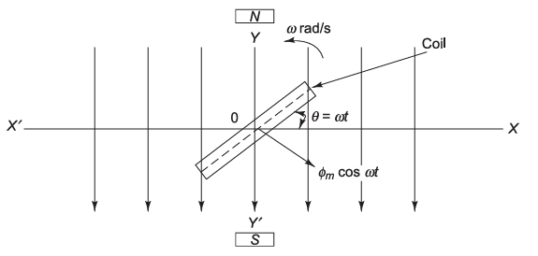
1.1 หลักการพื้นฐานของกระแสสลับ (Alternating Current Fundamentals)
กำหนดให้ 𝜙ₘ เป็นฟลักซ์สูงสุดที่ตัดผ่านขดลวด เมื่อแกนของขดลวดอยู่ตรงกับแกน XX′ แล้วฟลักซ์ที่เชื่อมโยงกับขดลวดจะมีค่ามากที่สุด คือ 𝜙ₘ แต่เมื่อขดลวดอยู่ตามแนว YY′ ซึ่งขนานกับเส้นแรงแม่เหล็ก ฟลักซ์ที่เชื่อมโยงกับขดลวดจะเป็นศูนย์

Slide 5

1.1 หลักการพื้นฐานของกระแสสลับ (Alternating Current Fundamentals)
ขดลวดหมุนไปเป็นมุม θ = ωt ณ เวลาใด ๆ t ในขณะนั้น ฟลักซ์ที่เชื่อมโยงกับขดลวดคือ
𝜙 = 𝜙_{m}cosωt
𝜙 = ฟลักซ์แม่เหล็ก
ω คือความเร็วเชิงมุม (rad/s)
t คือเวลา
ตามกฎการเหนี่ยวนำแม่เหล็กไฟฟ้าของฟาราเดย์ (Faraday’s laws)
𝑒 = แรงดันเหนี่ยวนำในขดลวด
N = จำนวนรอบของขดลวด
ครื่องหมายลบ “–” คือ กฎของเลนซ์ (Lenz’s law) หมายถึง ทิศทางของแรงดันต้านการเปลี่ยนแปลงของฟลักซ์

Slide 6





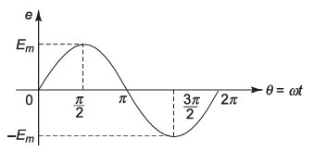

1.1 หลักการพื้นฐานของกระแสสลับ (Alternating Current Fundamentals)
ซึ่ง

Slide 7
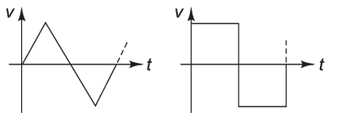
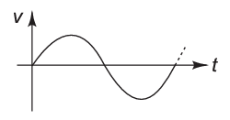
1.2 คำที่เกี่ยวข้องกับปริมาณกระแสสลับ
คลื่นสัญญาณ (Waveform) คลื่นสัญญาณคือกราฟที่แสดงค่าชั่วขณะ (instantaneous value) ของปริมาณใด ๆ เมื่อพล็อตเทียบกับเวลา รูปที่ 1.3 แสดงตัวอย่างของรูปคลื่นหลายแบบ
รูปที่ 1.3
รอบ (Cycle) หนึ่งชุดสมบูรณ์ของค่าบวกและค่าลบของปริมาณไฟฟ้ากระแสสลับ เรียกว่า 1 รอบ

Slide 8
1.2 คำที่เกี่ยวข้องกับปริมาณกระแสสลับ
ความถี่ (Frequency) จำนวนรอบต่อวินาทีของปริมาณไฟฟ้ากระแสสลับเรียกว่าความถี่ เขียนแทนด้วยสัญลักษณ์ f และมีหน่วยเป็นเฮิรตซ์ (Hz) หรือ รอบต่อวินาที (c/s)
คาบ (Time Period) ระยะเวลาที่ปริมาณไฟฟ้ากระแสสลับใช้เพื่อครบหนึ่งรอบ เรียกว่าคาบ เขียนแทนด้วย T และมีหน่วยเป็นวินาที โดยมีความสัมพันธ์
T=1/f

Slide 9
1.2 คำที่เกี่ยวข้องกับปริมาณกระแสสลับ
แอมพลิจูด (Amplitude) ค่าบวกสูงสุดหรือค่าลบสูงสุดของปริมาณไฟฟ้ากระแสสลับ เรียกว่าแอมพลิจูด
เฟส (Phase) เฟสของปริมาณไฟฟ้ากระแสสลับหมายถึงเวลาที่ผ่านไป นับตั้งแต่ปริมาณนั้นผ่านจุดอ้างอิงศูนย์ครั้งล่าสุด
ความต่างเฟส (Phase Difference) ใช้เพื่อเปรียบเทียบเฟสของปริมาณไฟฟ้ากระแสสลับสองตัวซึ่งจะเรียกว่า “อินเฟส (in phase)” เมื่อค่าของทั้งสองมีค่าสูงสุดและมีค่าเป็นศูนย์ในเวลาเดียวกันถึงแม้ว่าแอมพลิจูด (ค่าสูงสุด) ของทั้งสองอาจมีค่าต่างกันก็ตาม

Slide 10
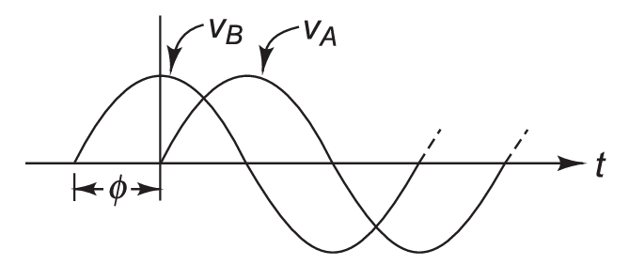
1.2 คำที่เกี่ยวข้องกับปริมาณกระแสสลับ
ปริมาณไฟฟ้ากระแสสลับที่ นำเฟส (leading) คือปริมาณที่มีค่ามากสุดหรือผ่านศูนย์ ก่อนอีกปริมาณหนึ่ง
ปริมาณไฟฟ้ากระแสสลับที่ ล้าหลังเฟส (lagging) คือปริมาณที่มีค่ามากสุดหรือผ่านศูนย์ หลังอีกปริมาณหนึ่ง
เครื่องหมายบวก (+) ที่ใช้กับมุมเฟส หมายถึง นำเฟส (lead) ส่วนเครื่องหมายลบ (–) หมายถึง ล้าหลังเฟส (lag)

Slide 11
1.3 ค่าเฉลี่ยรากที่สอง (Root Mean Square: RMS) หรือค่าประสิทธิผล (Effective Value)
ค่าเฉลี่ยรากที่สอง(Root Mean Square: RMS) หรือค่าประสิทธิผล (Effective Value)

Slide 12
1.3 ค่าเฉลี่ยรากที่สอง (Root Mean Square: RMS) หรือค่าประสิทธิผล (Effective Value)
โดยทั่วไป กระแสไฟฟ้ามักถูกวัดจากปริมาณงานที่มันทำได้ หรือปริมาณความร้อนที่มันทำให้เกิดขึ้น ดังนั้น ค่า RMS หรือค่าประสิทธิผลของกระแสไฟฟ้ากระแสสลับ ถูกนิยามว่าเป็นค่ากระแสตรงที่จะทำงานได้เท่ากันในเวลาเท่ากัน หรือสร้างความร้อนเท่ากับกระแสสลับที่จ่ายในเวลาเท่ากัน
ตัวอย่าง
หากใช้มอเตอร์ DC ขนาด 220 V และใช้มอเตอร์ AC 220 V_{RMS}
ทั้งคู่จะสามารถ ให้แรงบิด (Torque) เท่ากัน
เพราะ RMS บอกปริมาณงานเทียบเท่าของ AC = DC

Slide 13
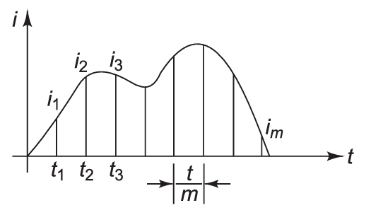
1.3 ค่าเฉลี่ยรากที่สอง (Root Mean Square: RMS) หรือค่าประสิทธิผล (Effective Value)
รูป 3.5 แสดงครึ่งคาบบวกของรูปคลื่นกระแสสลับแบบไม่เป็นไซน์ (non-sinusoidal) ซึ่งถูกแบ่งออกเป็นช่วงเวลาเท่ากันจำนวน m ช่วง
โดยกระแสชั่วขณะในแต่ละช่วงเขียนแทนด้วย i1, i2 ,…, i_{m} โดยที่ใช้กับวงจรที่มีตัวต้านทานค่า R โอห์ม
รูป 3.5

Slide 14
1.3 ค่าเฉลี่ยรากที่สอง (Root Mean Square: RMS) หรือค่าประสิทธิผล (Effective Value)
งานที่ทำในช่วงเวลาต่างๆ จะได้ว่า
W = P⋅t
โดยที่
W=งาน (จูล, Joules) P = กำลังไฟฟ้า (วัตต์, W) และ t = เวลา (วินาที)
พิจารณาในตัวต้านทาน R
P = i²R
ดังนั้นงานในช่วงเวลาสั้น ๆ (Δt) คือ
W = PΔt = i²RΔt

Slide 15


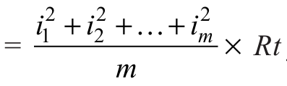
1.3 ค่าเฉลี่ยรากที่สอง (Root Mean Square: RMS) หรือค่าประสิทธิผล (Effective Value)
และมีการแบ่งเวลาเป็น m ช่วงเท่า ๆ กันแต่ละช่วงกว้างเท่ากับ
แล้วจะได้งานเป็น
ดังนั้น งานทั้งหมดที่ทำใน t วินาทีในการป้อนรูปคลื่นกระแสสลับกับความต้านทาน

Slide 16
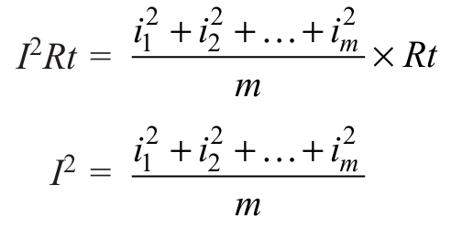
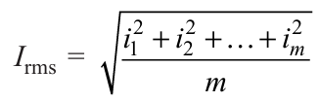
1.3 ค่าเฉลี่ยรากที่สอง (Root Mean Square: RMS) หรือค่าประสิทธิผล (Effective Value)
ให้ I เป็นค่าของกระแสตรง (DC) ซึ่งเมื่อไหลผ่านตัวต้านทานเดียวกัน จะทำงานได้เท่ากับกรณีของกระแสสลับในเวลาเดียวกัน t ดังนั้น
ดังนั้นค่า rms ของกระแสไฟฟ้าสลับจะกำหนดโดย

Slide 17
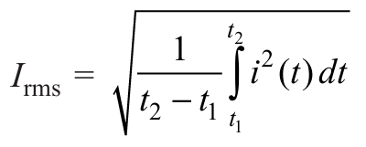
1.3 ค่าเฉลี่ยรากที่สอง (Root Mean Square: RMS) หรือค่าประสิทธิผล (Effective Value)
ค่า rms ของกระแส i(t) ใดๆ ในช่วง t1 ถึง t2 ที่ระบุจะแสดงทางคณิตศาสตร์เป็น
ค่ากระแส RMS ของกระแสสลับมีความสำคัญอย่างมากในทางปฏิบัติ เพราะแอมมิเตอร์และโวลต์มิเตอร์จะวัดค่า RMS ของกระแสและแรงดันตามลำดับ

Slide 18
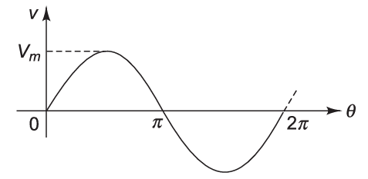

1.3.1ค่า RMS ของรูปคลื่นไซน์ (RMS Value of Sinusoidal Waveform)
ค่า RMS ของรูปคลื่นไซน์

Slide 19

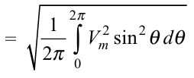

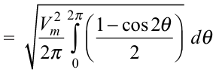
1.3.1ค่า RMS ของรูปคลื่นไซน์ (RMS Value of Sinusoidal Waveform)

Slide 20
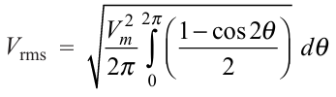





1.3.1ค่า RMS ของรูปคลื่นไซน์ (RMS Value of Sinusoidal Waveform)

Slide 21

1.3.1ค่า RMS ของรูปคลื่นไซน์ (RMS Value of Sinusoidal Waveform)
ค่าสัมประสิทธิ์คริสต์ (Crest), พีค (Peak) หรือแอมพลิจูดแฟกเตอร์ (Amplitude Factor)
นิยามว่าเป็นอัตราส่วนระหว่างค่ามากสุด (Maximum value) ต่อค่ารูทมีนสแควร์ (RMS value) ของปริมาณนั้น จะได้
ตัวอย่าง หากคลื่นมีค่า peak = 100 V และ RMS = 70.7 V

Slide 22


1.4 ค่ากลาง (Average Value)
ค่ากลาง (average value) ของปริมาณไฟฟ้ากระแสสลับนิยามว่าเป็นค่าเฉลี่ยเลขคณิตของค่าทั้งหมดในหนึ่งคาบเต็ม
ในกรณีรูปคลื่นกระแสสลับที่สมมาตร (ทั้งแบบไซน์และไม่ใช่ไซน์) ค่ากลางตลอดหนึ่งคาบเต็มจะเท่ากับศูนย์ ดังนั้น ในกรณีเช่นนี้จึงหาค่ากลางเฉพาะในช่วงครึ่งคาบเท่านั้น
อ้างอิงถึงรูป 3.5 ค่ากลางของกระแสสามารถเขียนได้ว่า
ค่าเฉลี่ยของกระแส i (t) ใดๆ ในช่วง t1 ถึง t2 จะได้สมการดังนี้

Slide 23
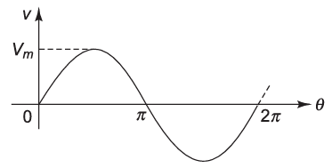
1.4.1 ค่าเฉลี่ยของรูปคลื่นไซน์ (Average Value of Sinusoidal Waveform)
หาค่าเฉลี่ยของรูปคลื่นไซน์
เนื่องจากนี่เป็นรูปคลื่นสมมาตร ค่าเฉลี่ยจึงถูกคำนวณในช่วงครึ่งรอบ

Slide 24







1.4.1 ค่าเฉลี่ยของรูปคลื่นไซน์ (Average Value of Sinusoidal Waveform)

Slide 25

1.4.1 ค่าเฉลี่ยของรูปคลื่นไซน์ (Average Value of Sinusoidal Waveform)
แฟกเตอร์รูปร่างของคลื่น (Form Factor) นิยามว่าเป็นอัตราส่วนระหว่างค่า RMS ต่อค่ากลาง (Average value) ของปริมาณไฟฟ้านั้น
ตัวอย่าง

Slide 26
1.4.1 ค่าเฉลี่ยของรูปคลื่นไซน์ (Average Value of Sinusoidal Waveform)

Slide 27
1.4.1 ค่าเฉลี่ยของรูปคลื่นไซน์ (Average Value of Sinusoidal Waveform)

Slide 28
1.3.1ค่า RMS ของรูปคลื่นไซน์ (RMS Value of Sinusoidal Waveform)
Q&A

Slide 29
ระบบหลายเฟส
(Polyphase System)

Slide 30
1.5.1 ระบบหลายเฟส (Polyphase System)
จากที่กล่าวมาเป็นระบบเฟสเดียว (single-phase) เนื่องจากมีคลื่นกระแสและแรงดันเพียงชุดเดียว ซึ่งประกอบด้วยกระแสและแรงดันเฟสเดียวเป็นระบบพื้นฐานที่สุด มีความเหมาะสมเพียงพอสำหรับการใช้งานในบ้านพักอาศัย อาคารขนาดเล็ก ร้านค้า อุปกรณ์ไฟฟ้าทั่วไป เช่น พัดลม ตู้เย็น เครื่องปรับอากาศ เป็นต้น
ลักษณะสำคัญของระบบเฟสเดียว
กระแสสลับ (AC)
จำนวนเฟส 1 เฟส
สายไฟ 2 เส้น คือ
สาย L (Line) มีไฟแรงดัน
สาย N (Neutral) มีแรงดันเป็นศูนย์
ในงานจริงมีสายดิน (Ground) เพิ่มเพื่อความปลอดภัย
แรงดันในไทย 220–230 V
ความถี่ 50 Hz

Slide 31
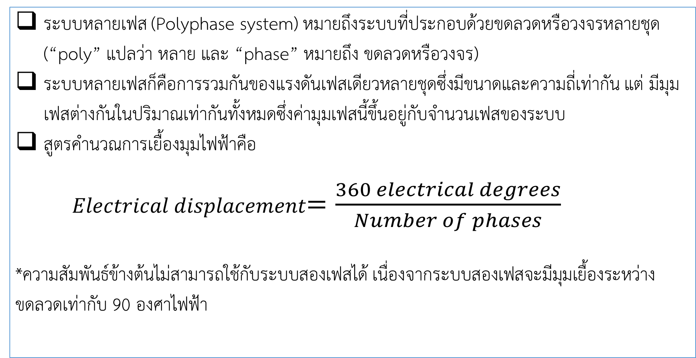
1.5.1 ระบบหลายเฟส (Polyphase System)
ระบบหลายเฟส (Polyphase system) หมายถึงระบบที่ประกอบด้วยขดลวดหรือวงจรหลายชุด (“poly” แปลว่า หลาย และ “phase” หมายถึง ขดลวดหรือวงจร)
ระบบหลายเฟสก็คือการรวมกันของแรงดันเฟสเดียวหลายชุดซึ่งมีขนาดและความถี่เท่ากัน แต่ มีมุมเฟสต่างกันในปริมาณเท่ากันทั้งหมดซึ่งค่ามุมเฟสนี้ขึ้นอยู่กับจำนวนเฟสของระบบ
สูตรคำนวณการเยื้องมุมไฟฟ้าคือ
𝐸𝑙𝑒𝑐𝑡𝑟𝑖𝑐𝑎𝑙 𝑑𝑖𝑠𝑝𝑙𝑎𝑐𝑒𝑚𝑒𝑛𝑡$=\frac{360 electrical degrees}{Number of phases}$
*ความสัมพันธ์ข้างต้นไม่สามารถใช้กับระบบสองเฟสได้ เนื่องจากระบบสองเฟสจะมีมุมเยื้องระหว่างขดลวดเท่ากับ 90 องศาไฟฟ้า

Slide 32
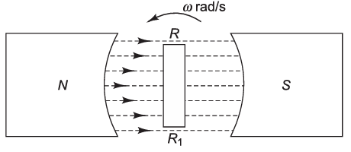
1.5.2 ระบบหลายเฟส (Polyphase System)
(i) การกำเนิดแรงดันเฟสเดียว (Generation of single-phase voltage)
ระบบเฟสเดียวใช้ขดลวดเพียงชุดเดียว เมื่อขดลวดนั้นถูกหมุนในทิศทวนเข็มนาฬิกาด้วยความเร็วเชิงมุมคงที่ ω เรเดียนต่อวินาที ภายในสนามแม่เหล็กสม่ำเสมอ จะเกิดแรงดันเหนี่ยวนำในขดลวด สมการแรงดันเหนี่ยวนำในขดลวดเขียนได้เป็น
v_{R} = V_{m} sinθ
ระบบเฟสเดียว

Slide 33
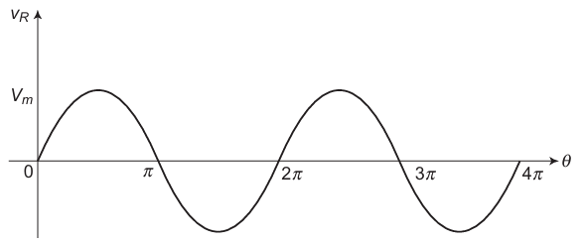

1.5.2 ระบบหลายเฟส (Polyphase System)
(i) การกำเนิดแรงดันเฟสเดียว (Generation of single-phase voltage)
ระบบเฟสเดียวใช้ขดลวดเพียงชุดเดียว เมื่อขดลวดนั้นถูกหมุนในทิศทวนเข็มนาฬิกาด้วยความเร็วเชิงมุมคงที่ ω เรเดียนต่อวินาที ภายในสนามแม่เหล็กสม่ำเสมอ จะเกิดแรงดันเหนี่ยวนำในขดลวด สมการแรงดันเหนี่ยวนำในขดลวดเขียนได้เป็น
v_{R} = V_{m} sinθ
แผนภาพเฟสเซอร์ (Phasor diagram)
รูปคลื่นแรงดันไฟฟ้า

Slide 34
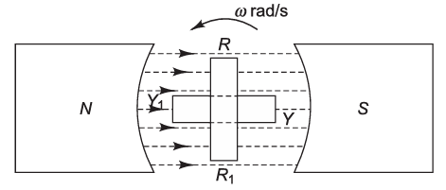
1.5.2 ระบบหลายเฟส (Polyphase System)
(ii) การกำเนิดแรงดันสองเฟส (Generation of two-phase voltages)
ระบบสองเฟสใช้ขดลวดสองชุดที่มีลักษณะเหมือนกัน และวางเยื้องกันด้วยมุม 90 องศาไฟฟ้า เมื่อขดลวดทั้งสองถูกหมุนในทิศทวนเข็มนาฬิกาด้วยความเร็วเชิงมุมคงที่ภายในสนามแม่เหล็กสม่ำเสมอ จะเกิดแรงดันเหนี่ยวนำในแต่ละขดลวด โดยแรงดันทั้งสองมีขนาดและความถี่เท่ากัน แต่มีมุมเฟสเยื้องกัน 90 องศาไฟฟ้า
ค่าแรงดันไฟฟ้าที่เกิดขึ้นแบบทันที (ค่าขณะใดขณะหนึ่ง) ของแรงดันไฟฟ้าเหนี่ยวนำในขดลวดทั้งสอง คือ
RR₁ และ YY₁ สามารถเขียนได้เป็นสมการดังนี้
v_{R} = V_{m}sinθ
v_{Y} = V_{m}sin(θ−90∘)
ระบบสองเฟส (Two-phase system)

Slide 35
1.5.2 ระบบหลายเฟส (Polyphase System)
ค่าแรงดันไฟฟ้าที่เกิดขึ้นแบบทันที (ค่าขณะใดขณะหนึ่ง) ของแรงดันไฟฟ้าเหนี่ยวนำในขดลวดทั้งสอง คือ
RR₁ และ YY₁ สามารถเขียนได้เป็นสมการดังนี้
v_{R} = V_{m}sinθ
v_{Y} = V_{m}sin(θ−90∘)
โดยที่
𝑣_{𝑅} = ค่าแรงดันไฟฟ้าทันทีในขดลวดเฟส R
𝑣_{𝑌}​ = ค่าแรงดันไฟฟ้าทันทีในขดลวดเฟส Y
𝑉_{𝑚} = ค่ามากสุดของแรงดันไฟฟ้า (Maximum Voltage)
θ = มุมเฟสไฟฟ้า
(θ −90∘) = แสดงว่าแรงดันไฟฟ้าในเฟส Y ล่าช้ากว่าเฟส R อยู่ 90 องศา

Slide 36
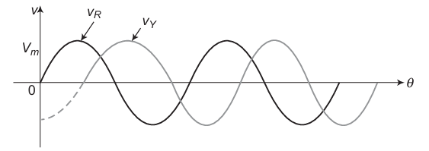
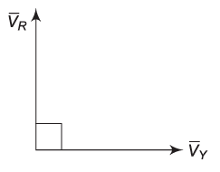
1.5.2 ระบบหลายเฟส (Polyphase System)
ค่าแรงดันไฟฟ้าที่เกิดขึ้นแบบทันที (ค่าขณะใดขณะหนึ่ง) ของแรงดันไฟฟ้าเหนี่ยวนำในขดลวดทั้งสอง คือ
RR₁ และ YY₁ สามารถเขียนได้เป็นสมการดังนี้
v_{R} = V_{m}sinθ
v_{Y} = V_{m}sin(θ−90∘)
รูปคลื่นแรงดันไฟฟ้า (Voltage waveforms)
แผนภาพเฟสเซอร์ (Phasor diagram)

Slide 37
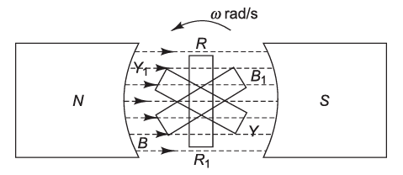
1.5.2 ระบบหลายเฟส (Polyphase System)
(iii) การกำเนิดแรงดันสามเฟส (Generation of three-phase voltages)
ระบบสามเฟสใช้ขดลวดสามชุดที่แยกจากกัน แต่มีลักษณะเหมือนกันทุกประการ และวางเยื้องกันด้วยมุม 120 องศาไฟฟ้า เมื่อขดลวดทั้งสามถูกหมุนในทิศทวนเข็มนาฬิกาด้วยความเร็วเชิงมุมคงที่ภายในสนามแม่เหล็กสม่ำเสมอ จะเกิดแรงดันเหนี่ยวนำในแต่ละขดลวด โดยแรงดันทั้งสามมีขนาดและความถี่เท่ากัน แต่มีมุมเฟสเยื้องกัน 120 องศาไฟฟ้า
ค่าแรงดันไฟฟ้าขณะใดขณะหนึ่ง เขียนได้เป็นสมการดังนี้
v_{R} = V_{m}sinθ
v_{Y} = V_{m}sin(θ−120∘)
v_{B} = V_{m}sin(θ−240∘)
ระบบสามเฟส (Three-phase system)

Slide 38
1.5.2 ระบบหลายเฟส (Polyphase System)
(iii) การกำเนิดแรงดันสามเฟส (Generation of three-phase voltages)
แรงดันไฟฟ้าที่ถูกเหนี่ยวนำในขดลวด YY₁ จะมีเฟสล่าช้ากว่าแรงดันไฟฟ้าที่ถูกเหนี่ยวนำในขดลวด RR₁ อยู่ 120 องศา และแรงดันไฟฟ้าที่ถูกเหนี่ยวนำในขดลวด BB₁ จะมีเฟสล่าช้ากว่าแรงดันไฟฟ้าที่ถูกเหนี่ยวนำในขดลวด RR₁ อยู่ 240 องศา รูปคลื่นของแรงดันไฟฟ้าทั้งสามเฟสนี้แสดงไว้ในรูปที่ 5.8

Slide 39
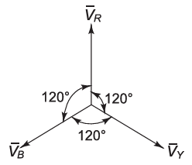
1.5.2 ระบบหลายเฟส (Polyphase System)
(iii) การกำเนิดแรงดันสามเฟส (Generation of three-phase voltages)
V
V_{R}= V_{m}sinθ
V_{Y}=V_{m}sin(θ−120∘)
V_{B}= V_{m}sin(θ−240∘)
V_{m}
θ
แผนภาพเฟสเซอร์ (Phasor diagram)

Slide 40
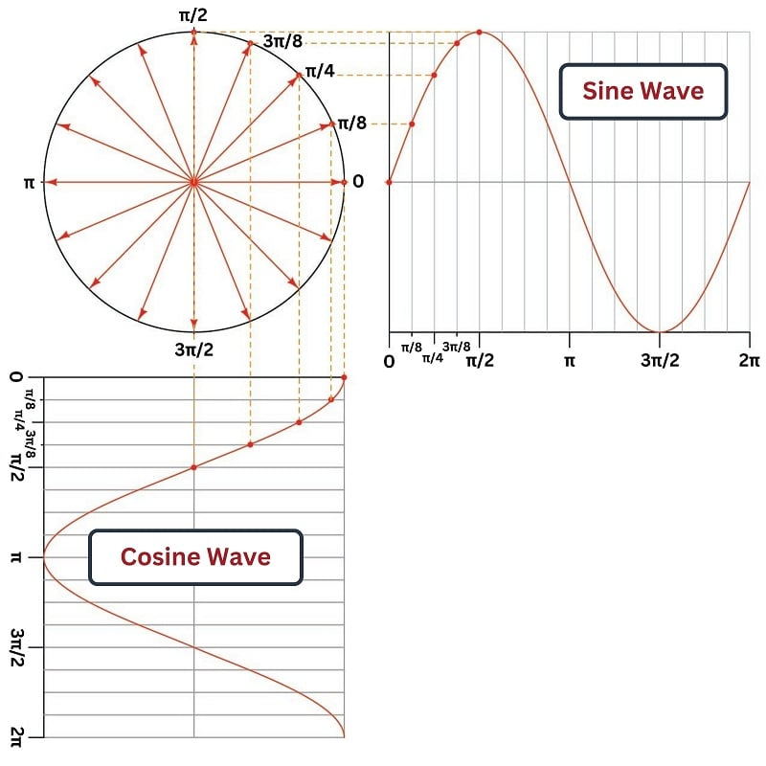
1.5.2 ระบบหลายเฟส (Polyphase System)
(iii) การกำเนิดแรงดันสามเฟส (Generation of three-phase voltages)
รูปคลื่นไซน์และโคไซน์
v_{sin}= sin(θ∘)
v_{cos}= sin(θ+90∘)
ระบบ 3 เฟส
v_{R} = V_{m}sinθ
v_{Y} = V_{m}sin(θ−120∘)
v_{B} = V_{m}sin(θ−240∘)

Slide 41
1.5.3 ข้อดีของระบบไฟฟ้าแบบสามเฟส (Advantages of a Three-Phase System)
ข้อดีของระบบไฟฟ้าแบบสามเฟส (Advantages of a Three-Phase System)
ในระบบเฟสเดียว กำลังไฟฟ้า ณ ชั่วขณะจะมีการสวิงขึ้นลงอยู่ตลอดเวลา แต่ในระบบสามเฟส กำลังไฟฟ้าจะคงที่ตลอดเวลา
ระบบสามเฟสให้กำลังหรือผลผลิตมากกว่าระบบเฟสเดียว
การส่งและการจำหน่ายกำลังไฟฟ้าด้วยระบบสามเฟสมีต้นทุนถูกกว่าระบบเฟสเดียว
มอเตอร์สามเฟสมีประสิทธิภาพสูงกว่า และมีค่าเพาเวอร์แฟกเตอร์ดีกว่ามอเตอร์เฟสเดียวที่มีความถี่เท่ากัน
มอเตอร์สามเฟสสามารถสตาร์ตตัวเองได้ (self-starting) ในขณะที่มอเตอร์เฟสเดียวไม่สามารถสตาร์ตตัวเองได้

Slide 42
1.5.4 คำจำกัดความบางประการ (Some Definitions)
ลำดับเฟส (Phase Sequence)
ลำดับที่แรงดันในแต่ละเฟสของระบบสามเฟสขึ้นถึงค่าสูงสุดทางบวก เรียกว่า Phase Sequence หรือ Phase Order จากแผนภาพเฟสเซอร์ของระบบสามเฟส จะเห็นว่าแรงดันในขดลวดเฟส R ถึงค่าสูงสุดก่อน จากนั้นเป็นเฟส Y และสุดท้ายเป็นเฟส B ดังนั้นลำดับเฟสคือ R–Y–B
V
V_{R}= V_{m}sinθ
V_{Y}=V_{m}sin(θ−120∘)
V_{B}= V_{m}sin(θ−240∘)
V_{m}
θ
แผนภาพเฟสเซอร์ (Phasor diagram)

Slide 43
1.5.4 คำจำกัดความบางประการ (Some Definitions)
แรงดัน (Phase Voltage)
แรงดันที่เหนี่ยวนำเกิดขึ้นในแต่ละขดลวด เรียกว่าแรงดันเฟส
กระแส (Phase Current)
กระแสไฟฟ้าที่ไหลในแต่ละขดลวด เรียกว่ากระแสเฟส
แรงดันไลน์ (Line Voltage)
แรงดันที่วัดได้ระหว่างคู่สายไฟสองเส้นใด ๆ เรียกว่าแรงดันไลน์
กระแสไลน์ (Line Current)
กระแสไฟฟ้าที่ไหลในสายไฟแต่ละเส้นของระบบสามเฟส เรียกว่ากระแสไลน์

Slide 44
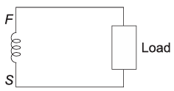
1.5.5 การเชื่อมต่อของระบบสามเฟส (Interconnection of Three Phases)
การเชื่อมต่อของระบบสามเฟส (Interconnection of Three Phases)
ในระบบไฟฟ้าสามเฟสจะมีขดลวดอยู่ทั้งหมด 3 ชุด โดยขดลวดแต่ละชุดจะมีขั้วต่อสองขั้ว คือ ขั้วเริ่มต้น (start) และขั้วสิ้นสุด (finish) ดังที่แสดงในรูปที่ 5.10
รูปที่ 5.10 ระบบสามเฟสที่ไม่เชื่อมโยงกัน

Slide 45
1.5.5 การเชื่อมต่อของระบบสามเฟส (Interconnection of Three Phases)
ถ้าหากนำโหลดแยกแต่ละชุดไปต่อคร่อมขดลวดแต่ละชุดโดยตรงแล้วจะต้องใช้ตัวนำไฟฟ้าทั้งหมด 6 เส้น ซึ่งจะทำให้ระบบมีความซับซ้อนและมีค่าใช้จ่ายสูง
เพื่อเป็นการลดจำนวนตัวนำไฟฟ้าที่ต้องใช้ ขดลวดทั้งสามชุดจึงถูกนำมาต่อเข้าด้วยกันได้ใน สองรูปแบบหลักดังนี้คือ
การต่อแบบสตาร์ (Star) หรือแบบวาย (Wye)
การต่อแบบเดลตา (Delta) หรือแบบเมช (Mesh)
รูปที่ 5.10 ระบบสามเฟสที่ไม่เชื่อมโยงกัน

Slide 46
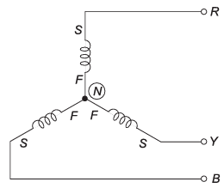
1.5.6 การเชื่อมต่อแบบดาวหรือแบบไวย์ (star or wye connection)
การเชื่อมต่อแบบดาวหรือแบบไวย์ (star or wye connection)
ในวิธีการต่อนี้ขั้วชนิดเดียวกันจะถูกนำมาต่อรวมเข้าด้วยกัน และที่จุดร่วมนี้เรียกว่า สตาร์ (star) หรือ จุดนิวทรัล (neutral)
ระบบนี้เรียกว่า “ระบบไฟฟ้าสามเฟสแบบสตาร์”
รูปที่ 5.11 การต่อระบบสามเฟสแบบสตาร์
(Three-phase star connection)

Slide 47
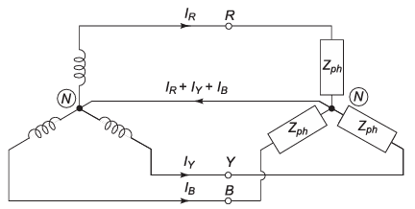
1.5.6 การเชื่อมต่อแบบดาวหรือแบบไวย์ (star or wye connection)
นำโหลดต่อเข้ากับแต่ละเฟส กระแสไฟฟ้าที่ไหลผ่านสายนิวทรัลจะมีค่าเท่ากับผลรวมของกระแสทั้งสาม คือ IR, IY และ IB และกระแสทั้งสามจึงมีขนาดเท่ากัน แต่เฟสต่างกัน 120 องศา และเรียกว่า “ระบบไฟฟ้าสามเฟส 4 สาย”
รูปที่ 5.12 ระบบไฟฟ้าสามเฟสแบบสี่สาย (Three-phase, four-wire system)

Slide 48
1.5.6 การเชื่อมต่อแบบดาวหรือแบบไวย์ (star or wye connection)
นำโหลดต่อเข้ากับแต่ละเฟส กระแสไฟฟ้าที่ไหลผ่านสายนิวทรัลจะมีค่าเท่ากับผลรวมของกระแสทั้งสาม คือ I_{R}, I_{Y} และ I_{B} และกระแสทั้งสามจึงมีขนาดเท่ากัน แต่เฟสต่างกัน 120 องศา และเรียกว่า “ระบบไฟฟ้าสามเฟส 4 สาย”
กระแสแต่ละเฟส คือ
i_{R} = I_{m}sinθ
i_{Y} = I_{m}sin(θ−120∘)
i_{B} = I_{m}sin(θ−240∘)
รูปที่ 5.12 ระบบไฟฟ้าสามเฟสแบบสี่สาย (Three-phase, four-wire system)

Slide 49
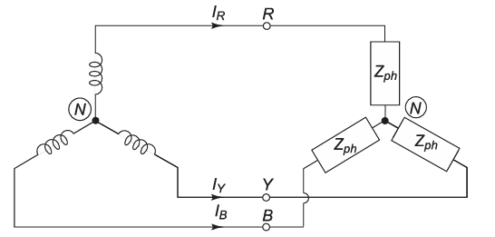
1.5.6 การเชื่อมต่อแบบดาวหรือแบบไวย์ (star or wye connection)
พิจารณาที่สายนิวทรัล ผลรวมของกระแสทั้งสาม จะได้ว่า
I_{R} + I_{Y} +I_{B} = 0
ดังนั้นจึงสามารถเอาสายนิวทรัลออก จะได้รูปที่ 5.13
รูปที่ 5.13 ระบบสามเฟสสามสาย (Three-phase, three-wire system)

Slide 50
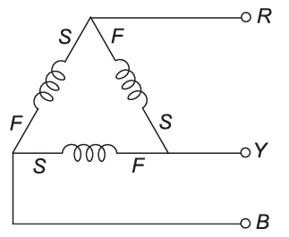
1.5.7 การเชื่อมต่อแบบดาวหรือแบบไวย์ (star or wye connection)
การต่อแบบเดลตาหรือการต่อแบบเมช (Delta or Mesh Connection)
ในวิธีการต่อนี้นำปลายขั้วที่ไม่เหมือนกันมาต่อเข้าด้วยกัน ดังแสดงในรูปที่ 5.14
เรียกว่า ระบบไฟฟ้า 3 เฟสแบบ 3 สาย (three-phase, three-wire system)
รูปที่ 5.14 การเชื่อมต่อเดลต้าสามเฟส (Three-phase delta connection)

Slide 51
1.5.7 การเชื่อมต่อแบบดาวหรือแบบไวย์ (star or wye connection)
การต่อแบบเดลตาหรือการต่อแบบเมช (Delta or Mesh Connection)
ผลรวมของแรงดัน 3 เฟสรอบวงจรปิดของเมชจะมีค่าเป็นศูนย์ แรงดันเหนี่ยวนำทั้งสาม (emf) มีขนาดเท่ากัน แต่มีมุมเฟสต่างกันทีละ 120 องศา
และ
v_{R} = V_{m}sinθ
v_{Y} = V_{m}sin(θ−120∘)
v_{B} = V_{m}sin(θ−240∘)
v_{R} + v_{y} + v_{B} = 0

Slide 52
1.3.1ค่า RMS ของรูปคลื่นไซน์ (RMS Value of Sinusoidal Waveform)
Q&A

Slide 53
อ้างอิง
[1] L. Trevor, “Basic electrical installation work” 9th, Routledge , 2019.
[2] A. S. Sedra and K. C. Smith , “Microelectronic Circuits” 8th , Oxford , 2020.

